Slide 1
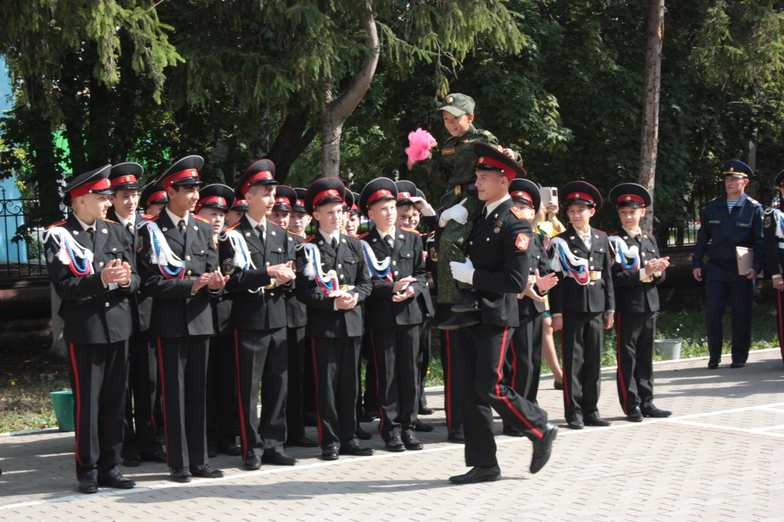
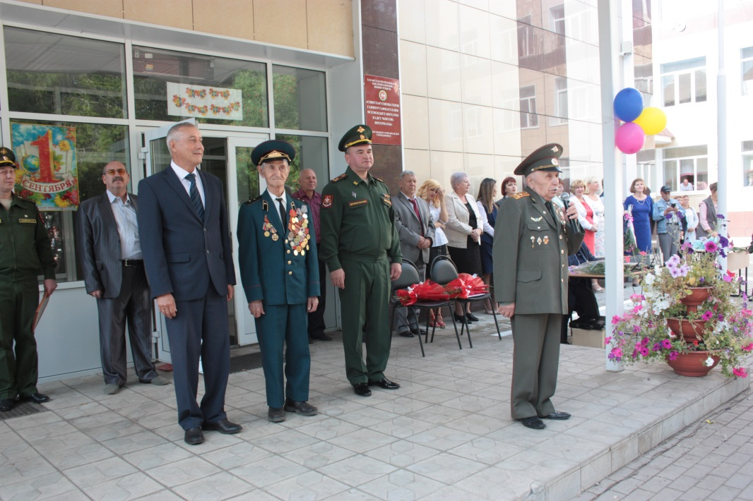
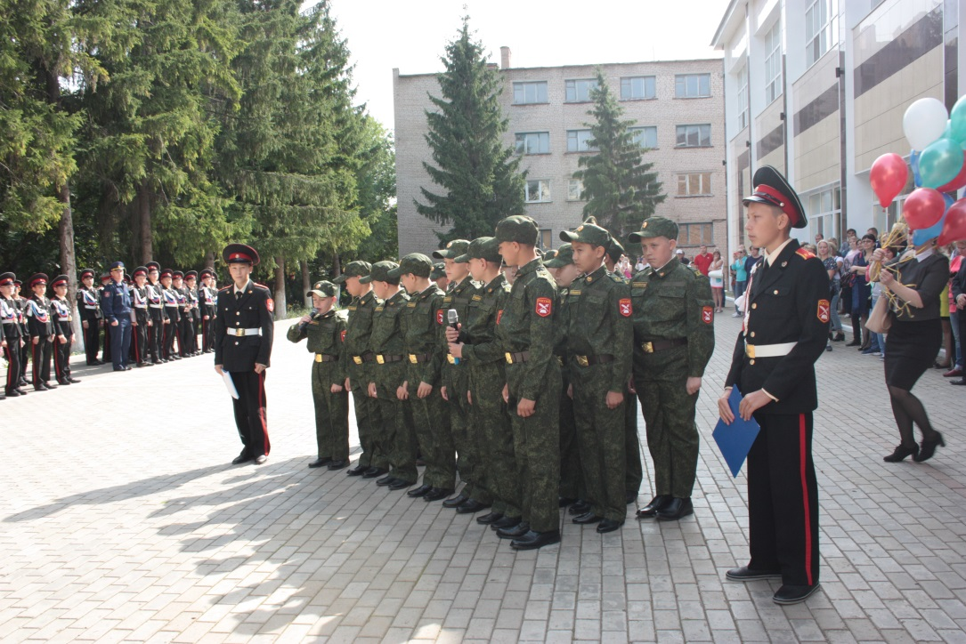
День знаний
1 сентября в школе прошла торжественная линейка, на которой присутствовали почётные гости:
Военный комиссар Бугульминского района Миннетдинов Р.Ш. и его заместитель Башян С.Г, ветеран ВОВ Гумеров М.Г. Администрация школы и гости пожелали кадетам успехов в новом учебном году.

Slide 2
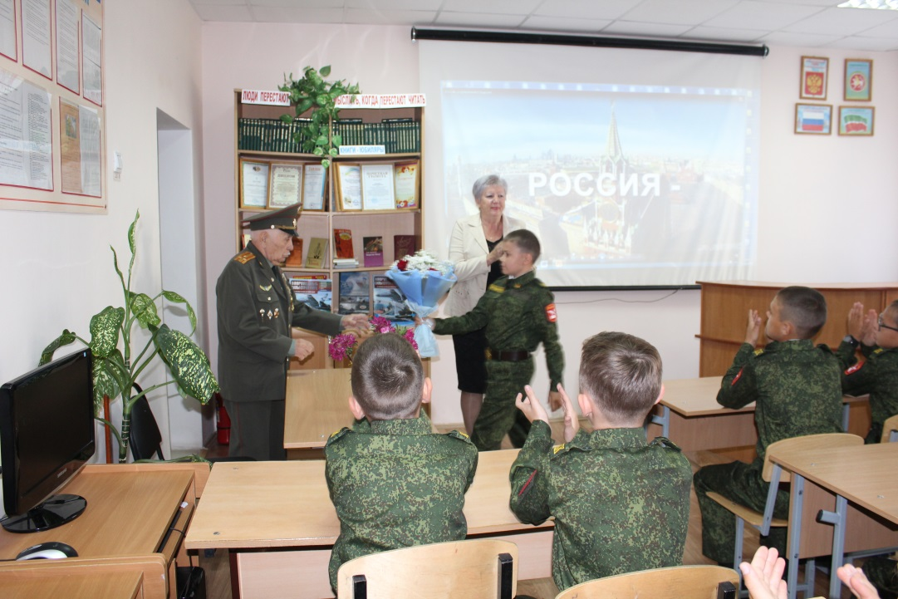
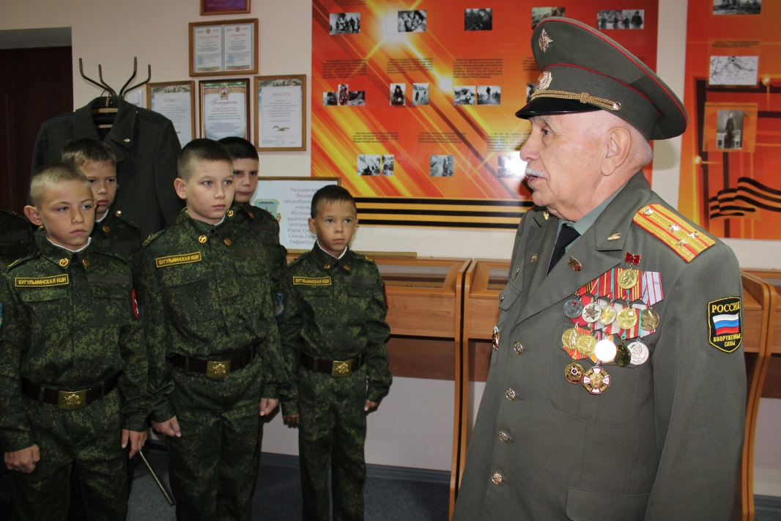
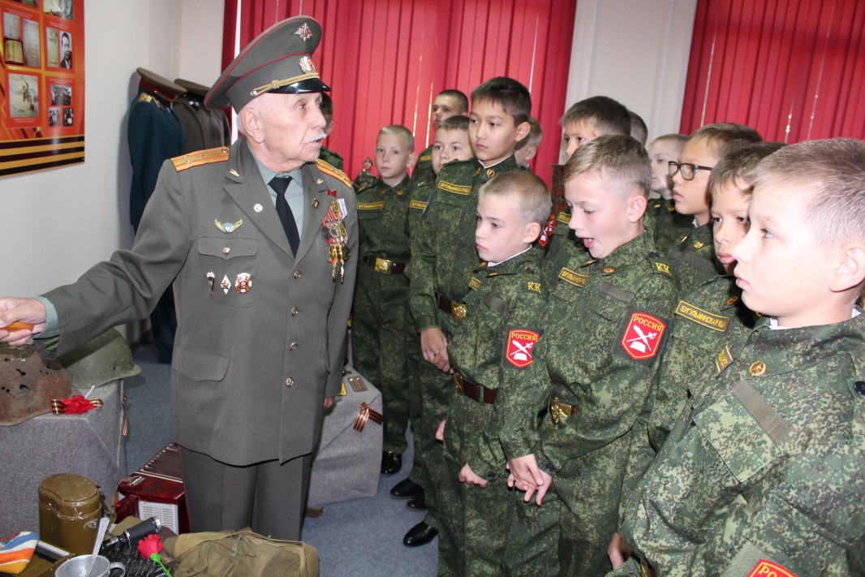
Урок мира
1 сентября в классах прошли Уроки России. Педагог-библиотекарь Недошивина Л.А. и экскурсоводы 8 А класса для новобранцев-пятиклассников провели Музейный урок с ветераном педагогического труда, подполковником запаса Курбеевым М.Х.

Slide 3
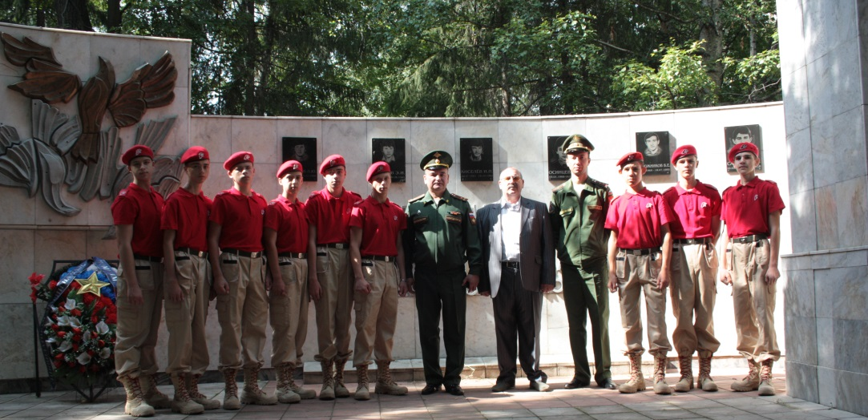
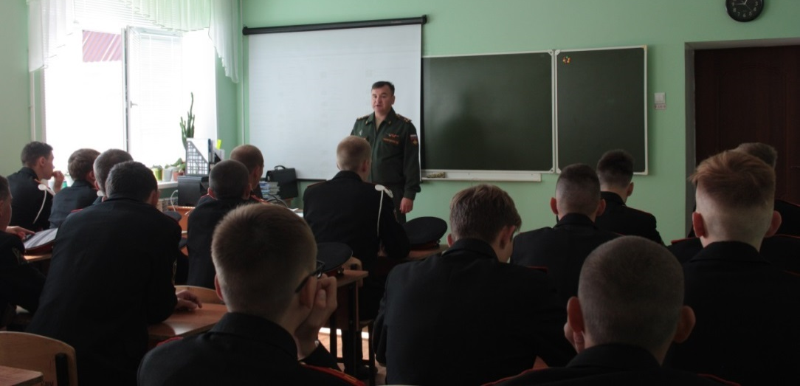
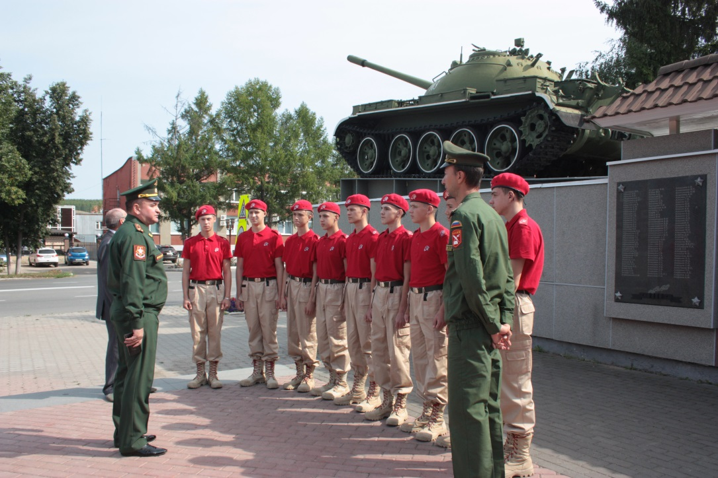
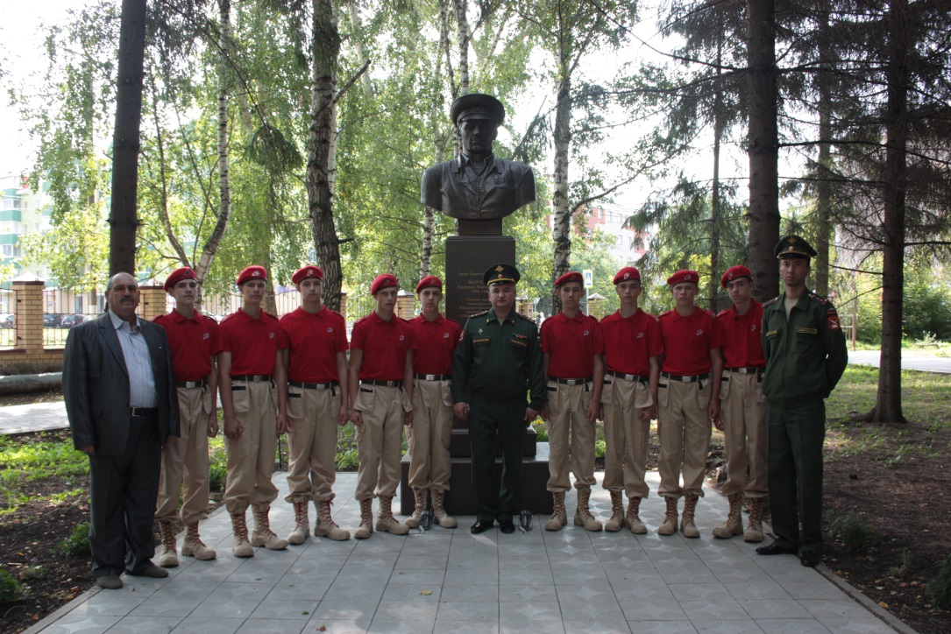
Урок мира
Старшеклассники и Юнармейцы вместе с Миннетдиновым Рафаэлем Шамилевичем провели беседу и посетили мемориал «Вечная слава», памятники воинов-интернационалистов и генерала Маргелова.

Slide 4
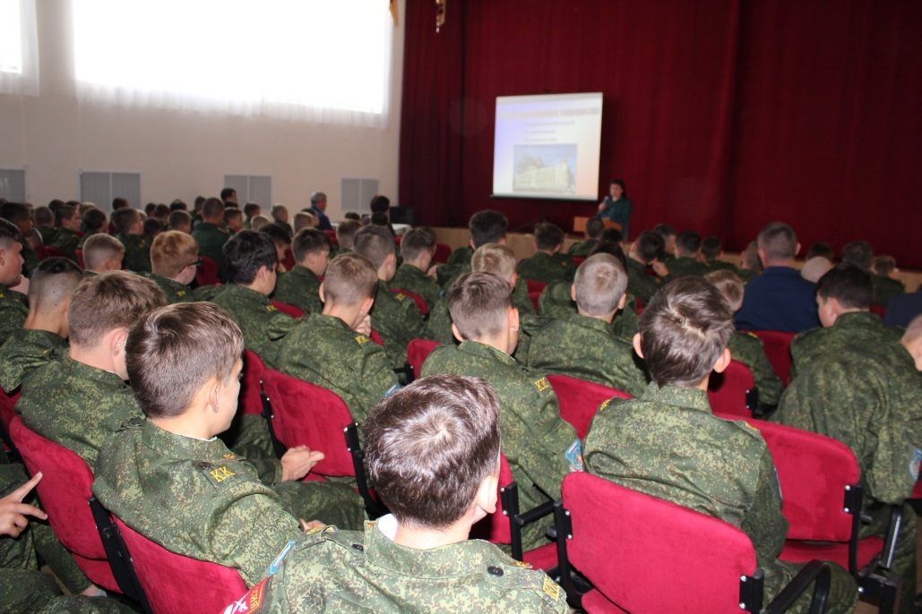
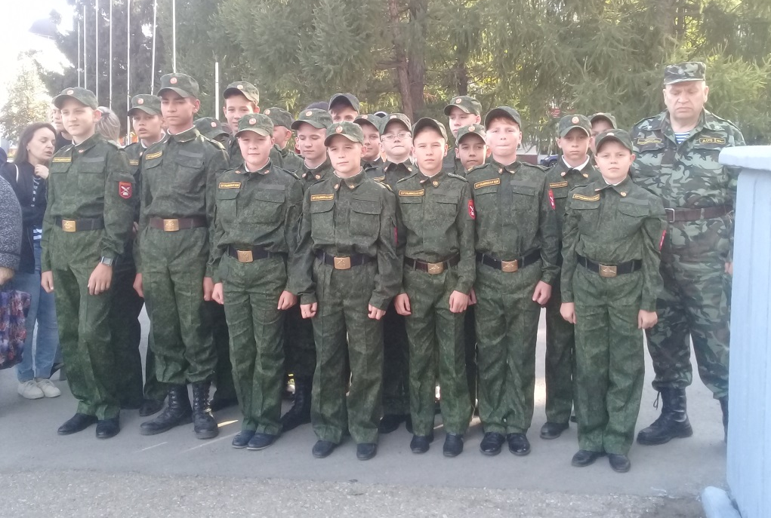
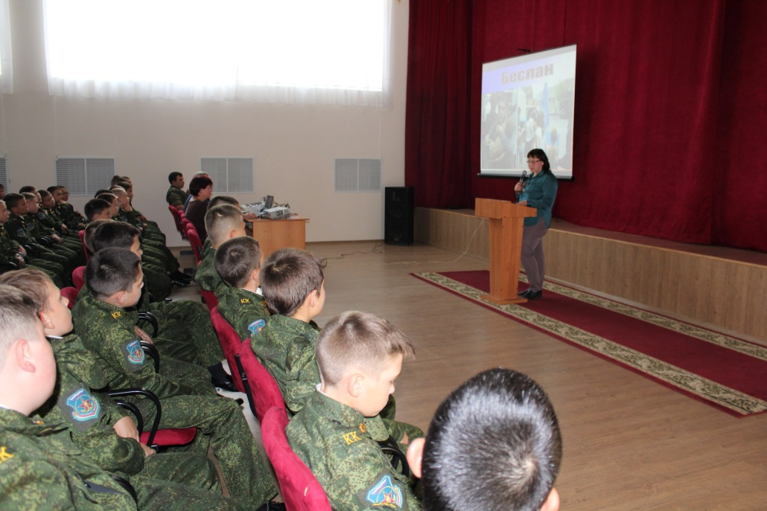
Всемирный день борьбы с терроризмом
Мы вновь вспомнили те кровавые для школьников Беслана дни.
Табакова Лариса Александровна, преподаватель Центра ГО и ЧС рассказала об истории терроризма и напомнила правила поведения при терактах.
Кадеты 7 класса стали участниками муниципальной акции.

Slide 5
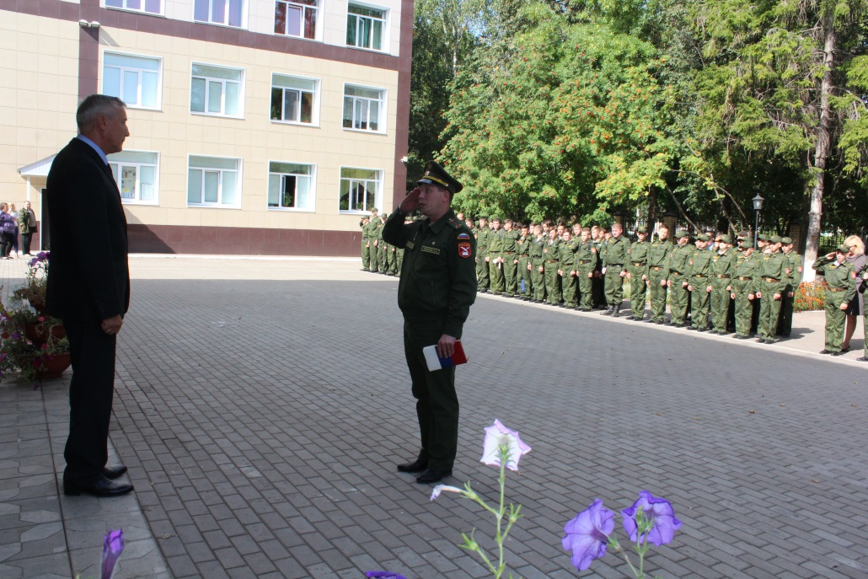
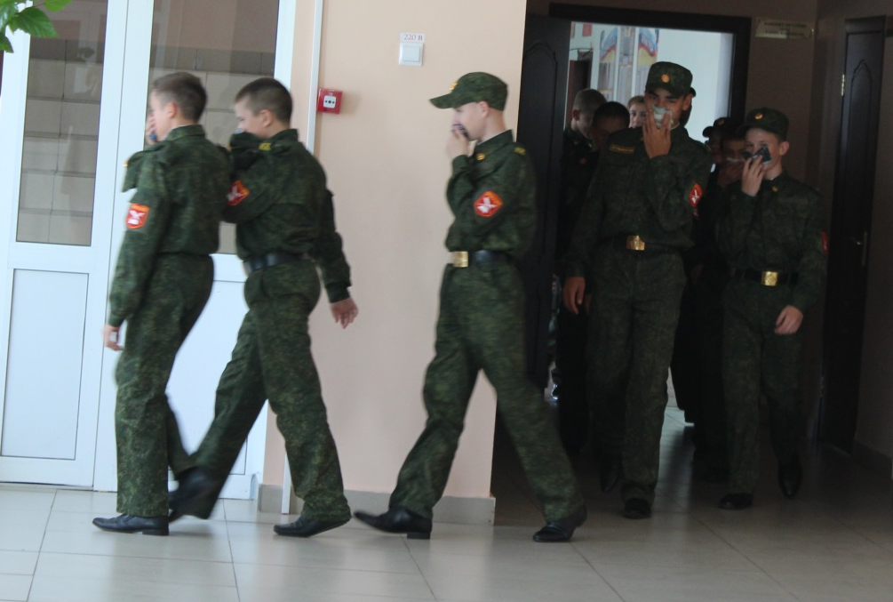
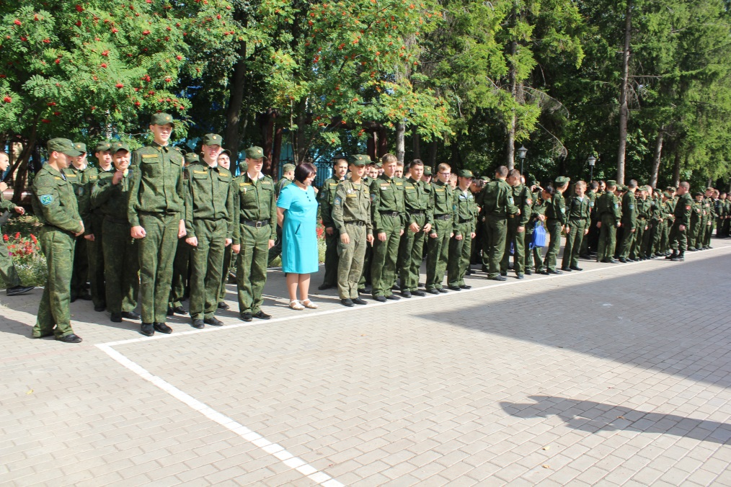
Учебно-тренировочная эвакуация
В школе состоялась плановая эвакуация. Учащиеся и сотрудники организованно покинули школу в течение 2, 5 минут, уложившись в норматив.
Эвакуация, также успешно, прошла и в интернате в вечернее и ночное время.

Slide 6
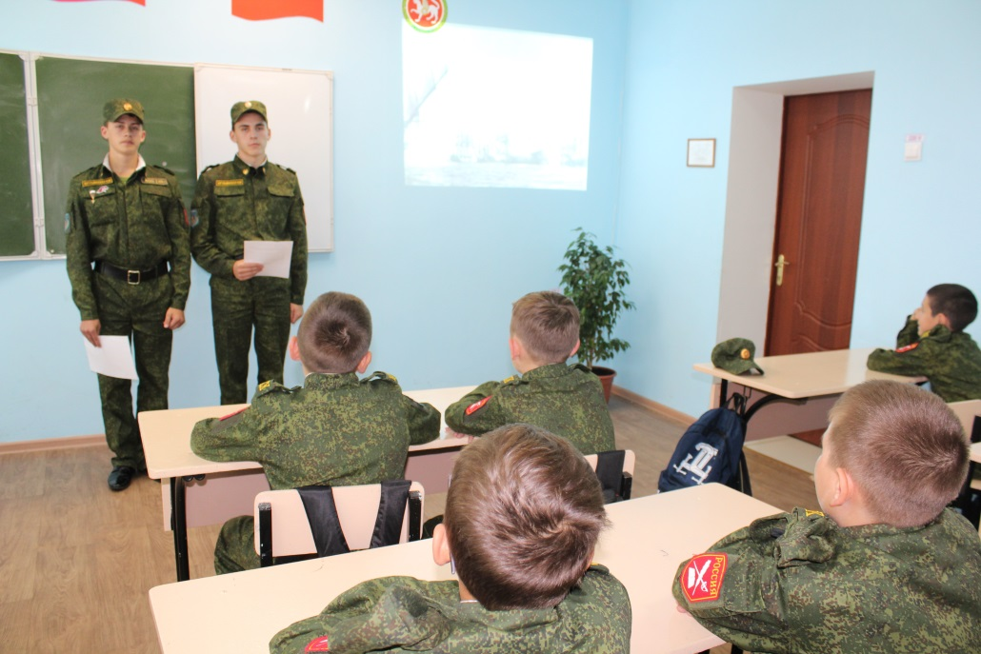
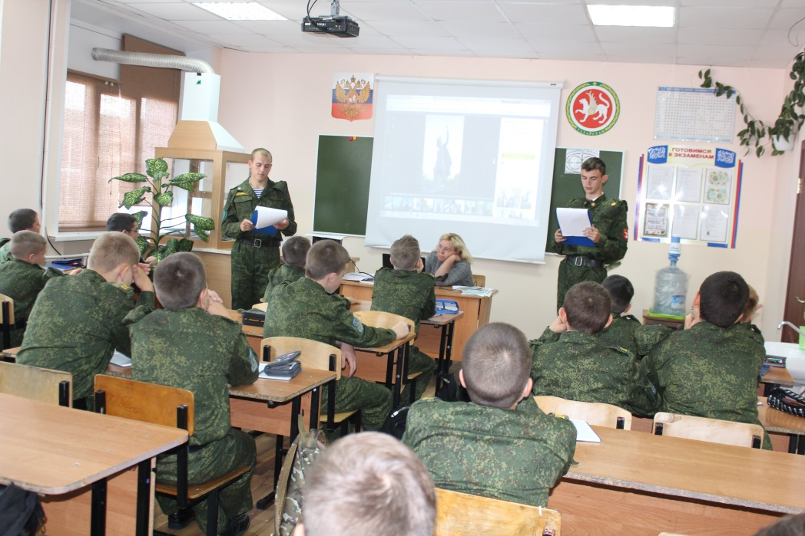
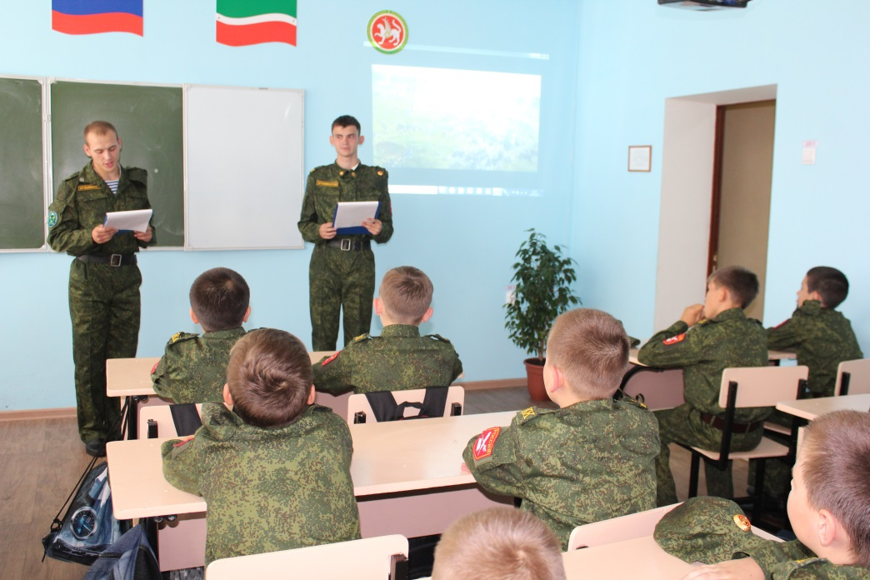
Дни воинской славы России «День Бородинского сражения русской армии под командованием М.И. Кутузова с французской армией (1812 год)»
«День победы русской эскадры под командованием Ф.Ф. Ушакова над турецкой эскадрой у мыса Тендра (1790 год)»
Кадеты 11 класса провели для младших ребят информационные блоки и кинолекторий.

Slide 7
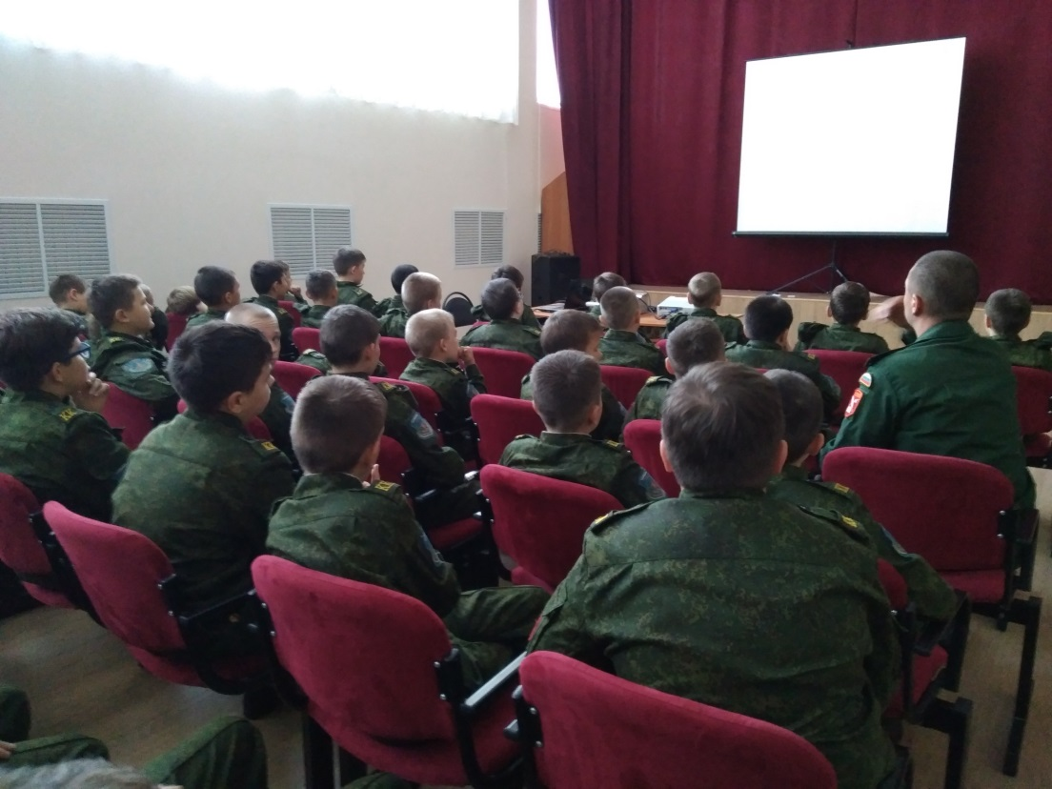
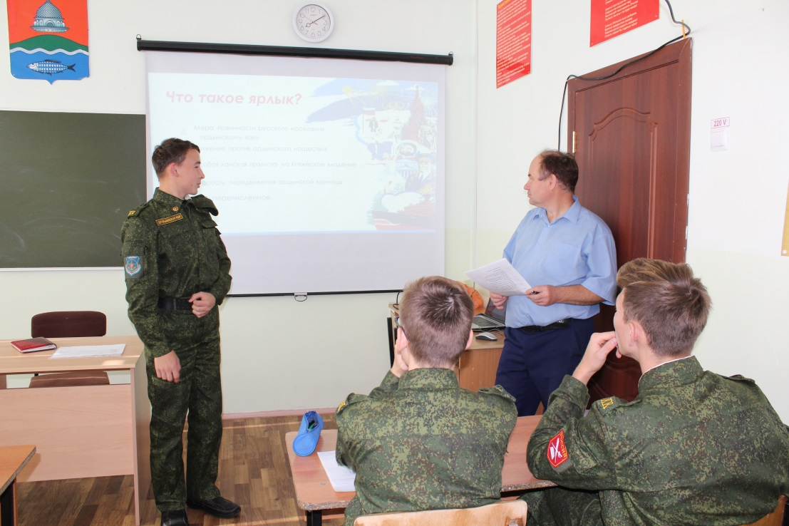
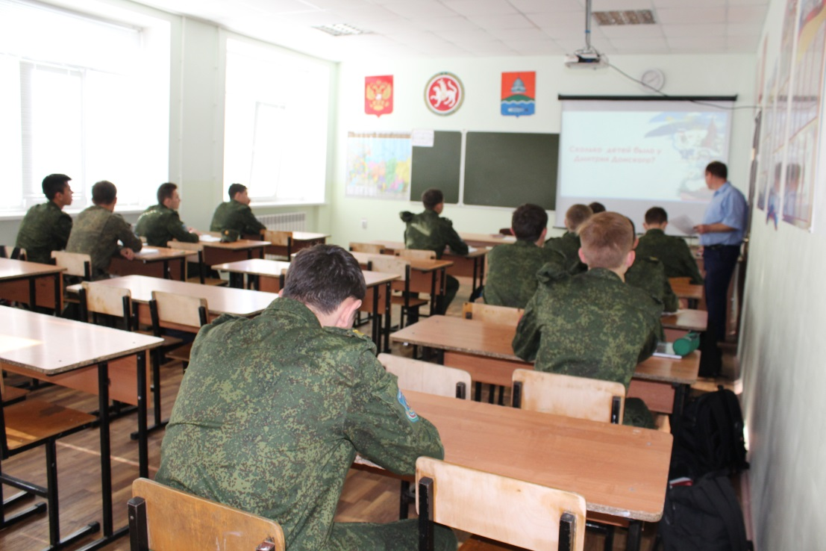
Куликовская битва
Десятиклассники стали участниками всероссийской викторины «Куликовская битва», 5-7 классы просмотрели мультфильм «Ослябя и Пересвет»

Slide 8
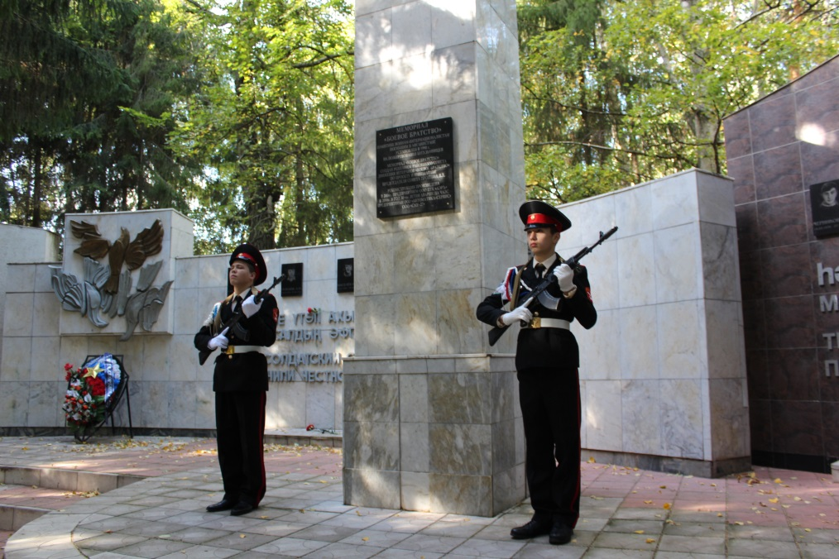
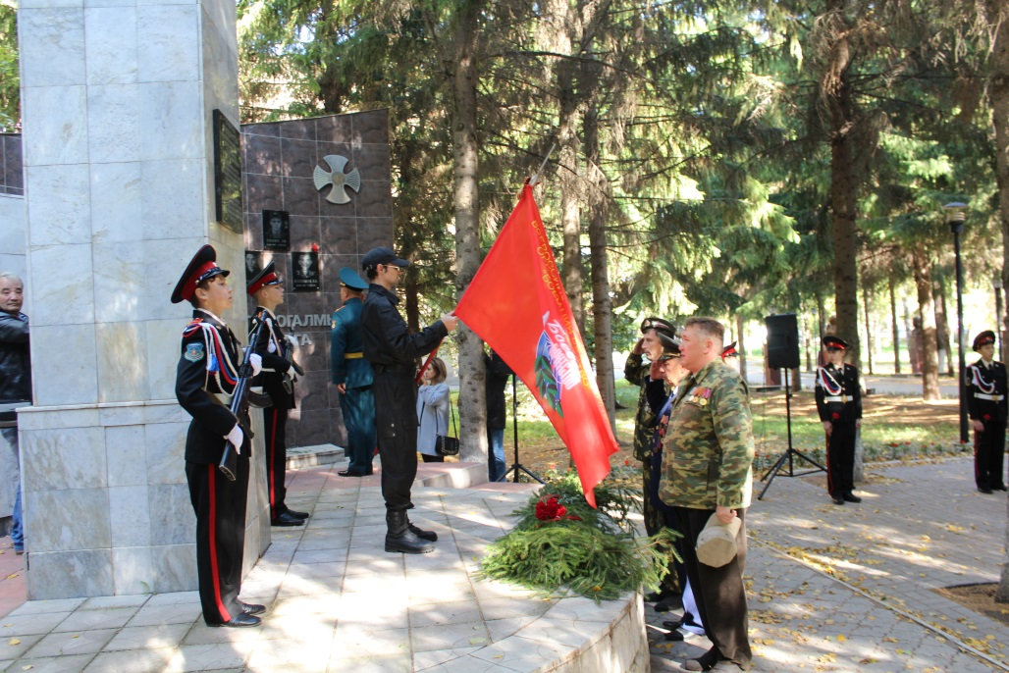
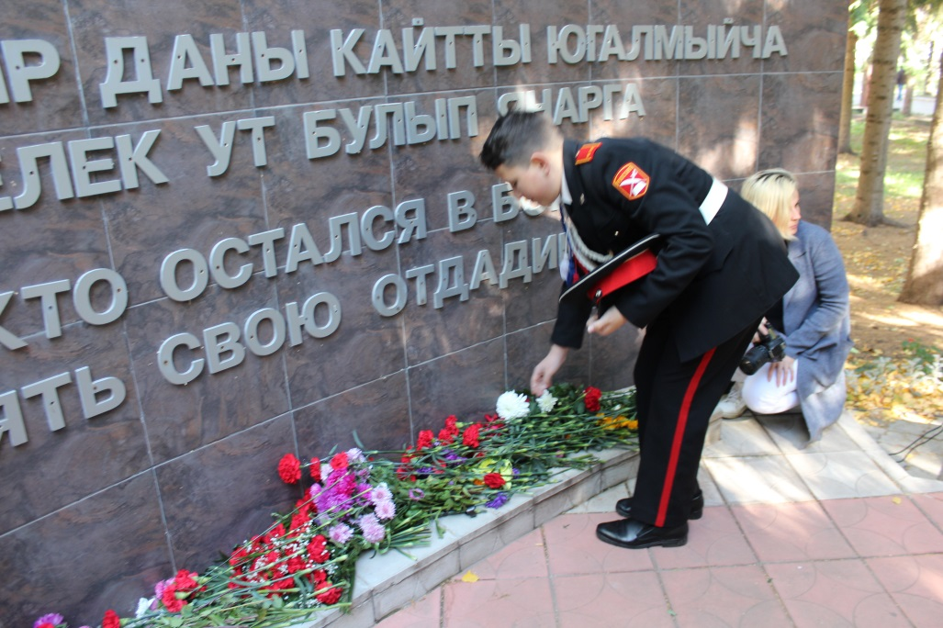
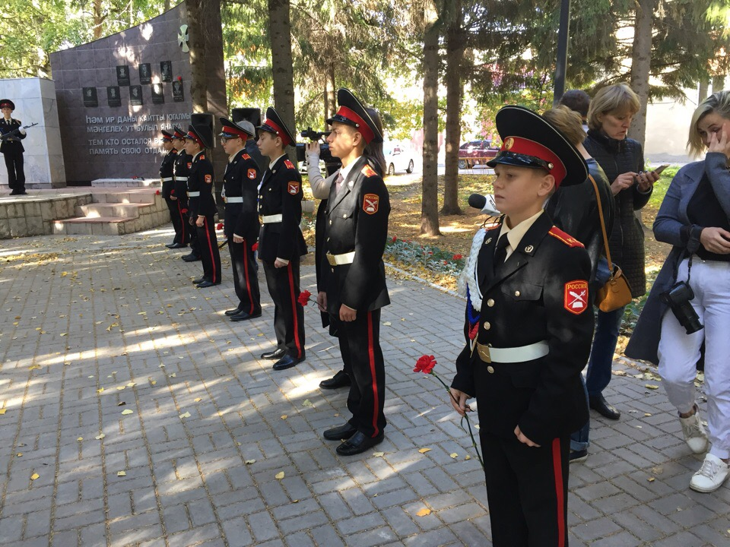
День памяти воинов погибших в Чечне

Slide 9
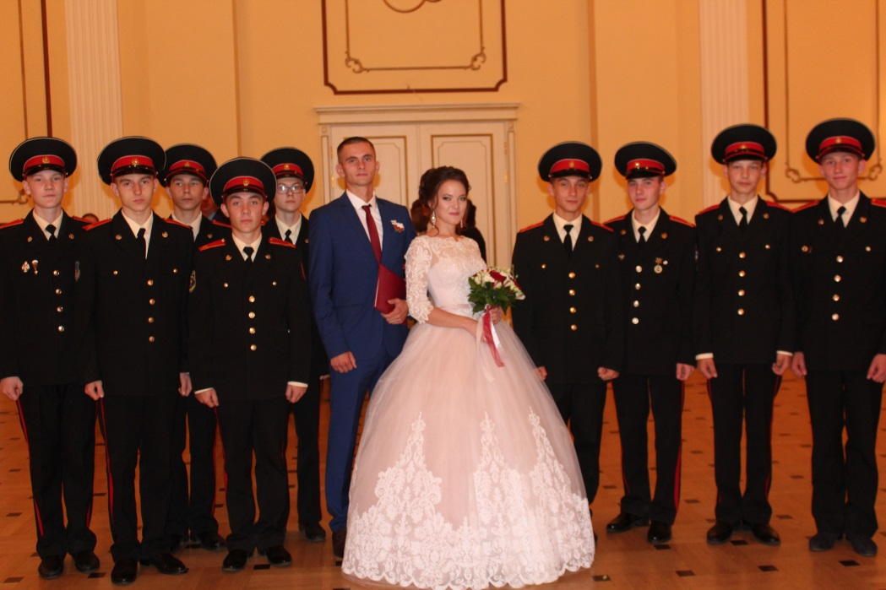
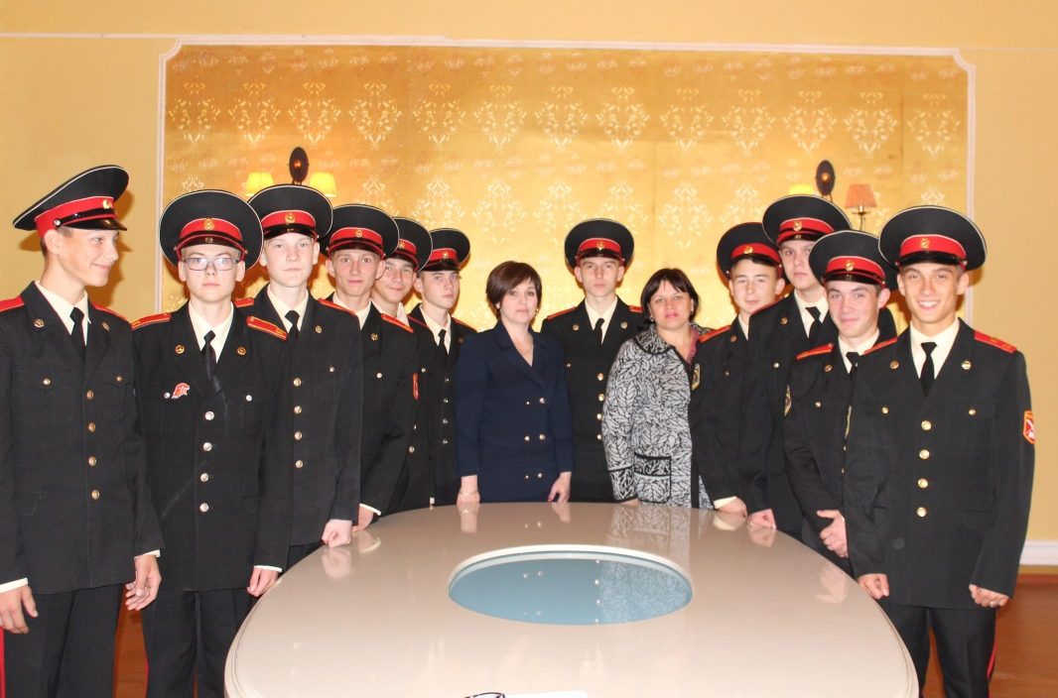
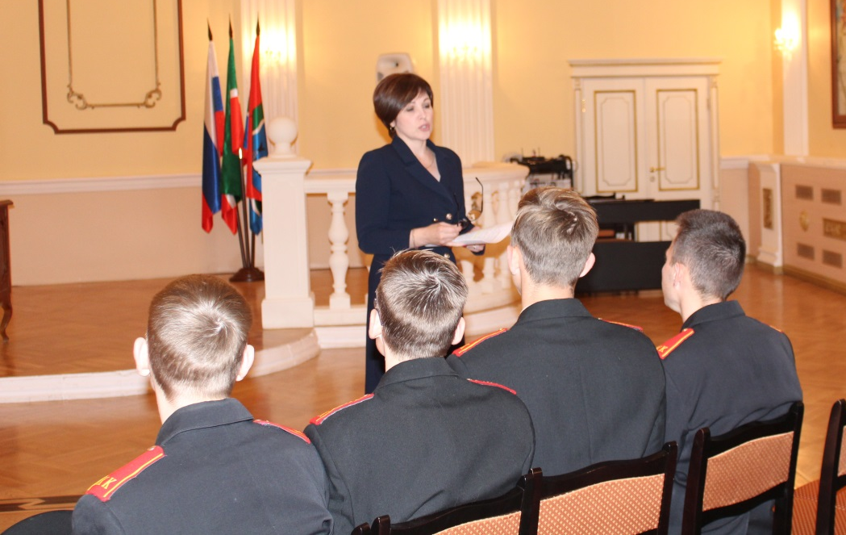
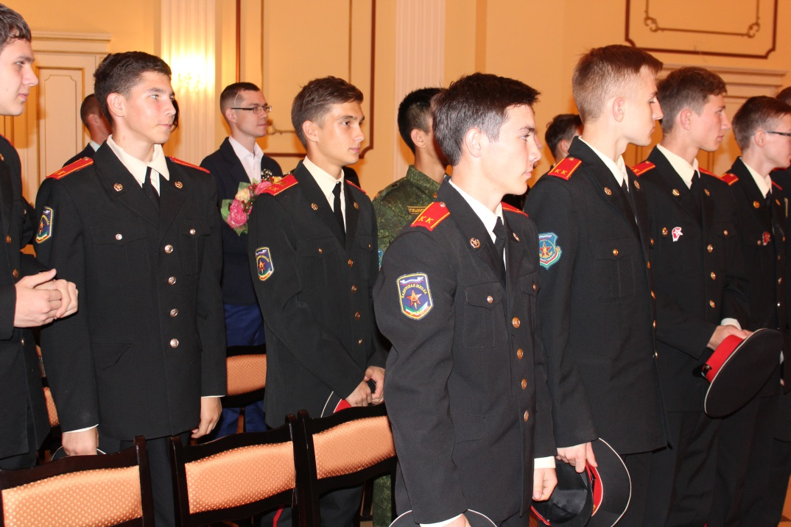
Урок семьеведения в ЗАГСе

Slide 10
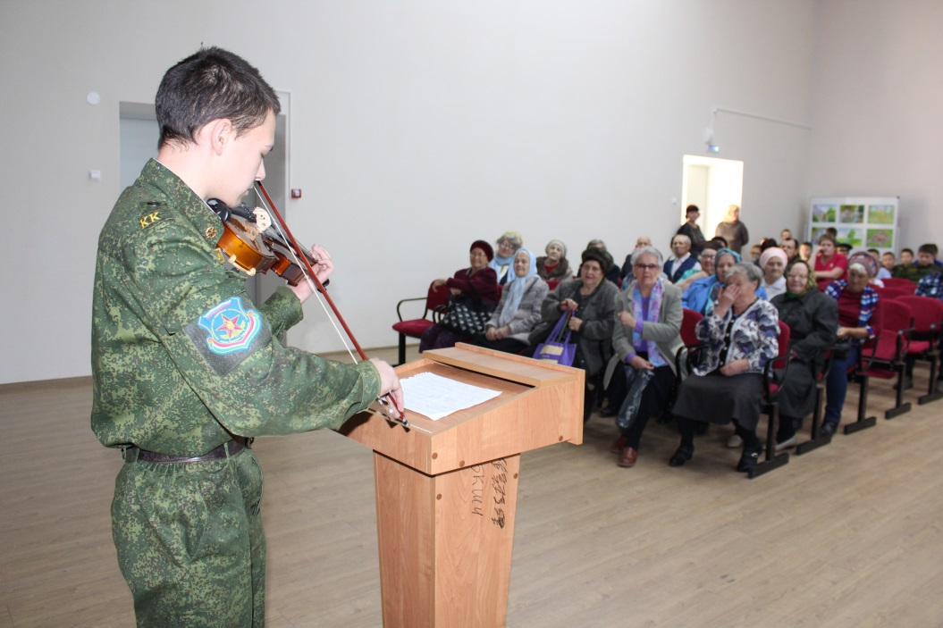
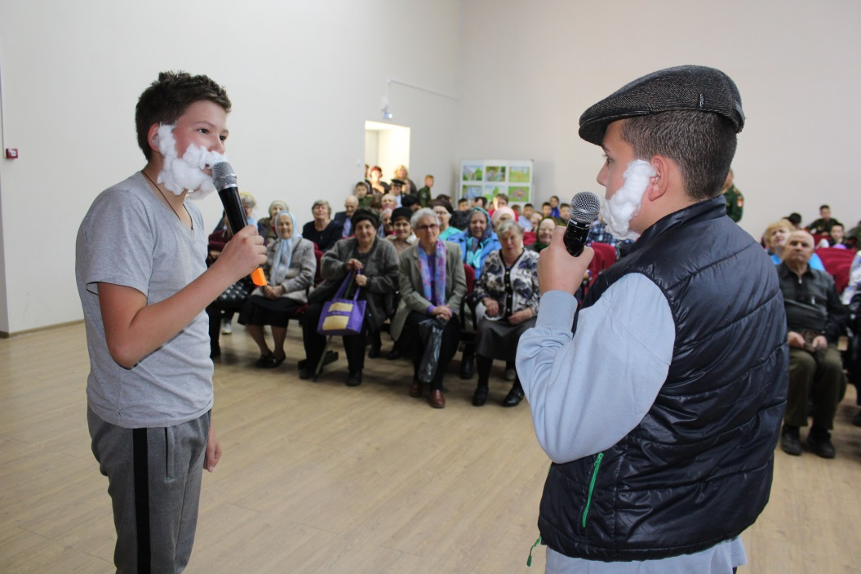
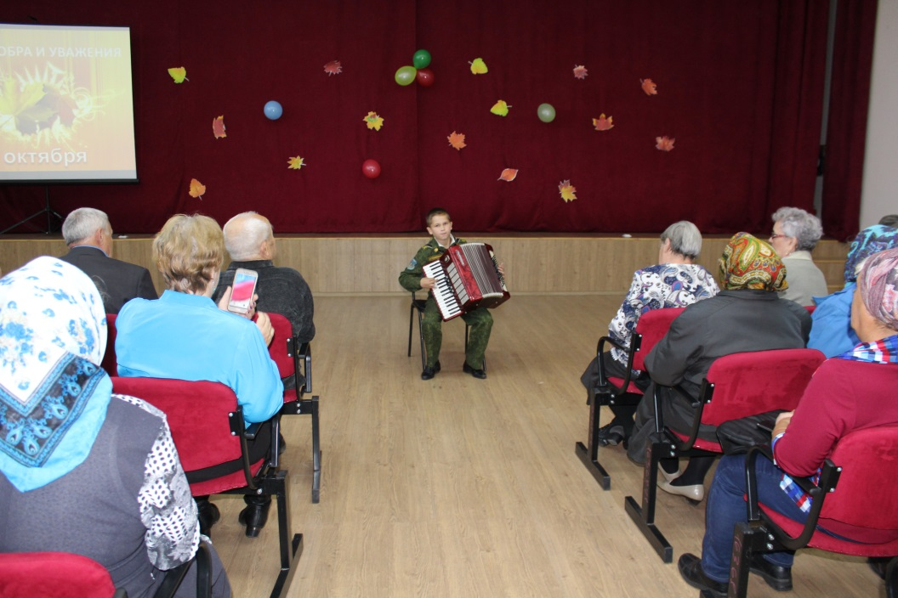
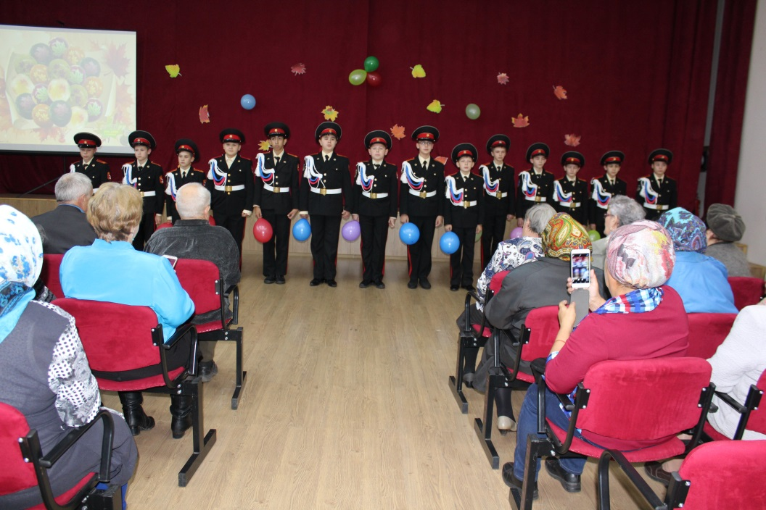
День пожилых людей

Slide 11
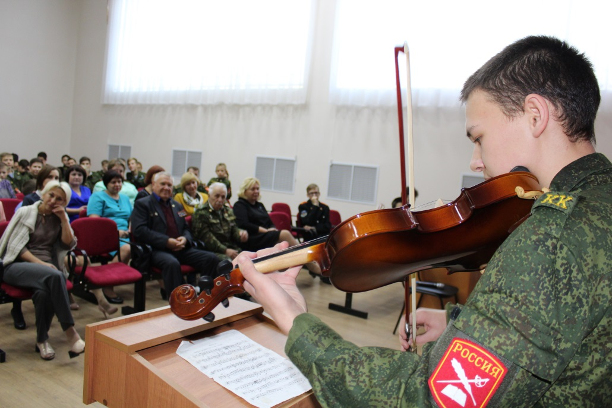
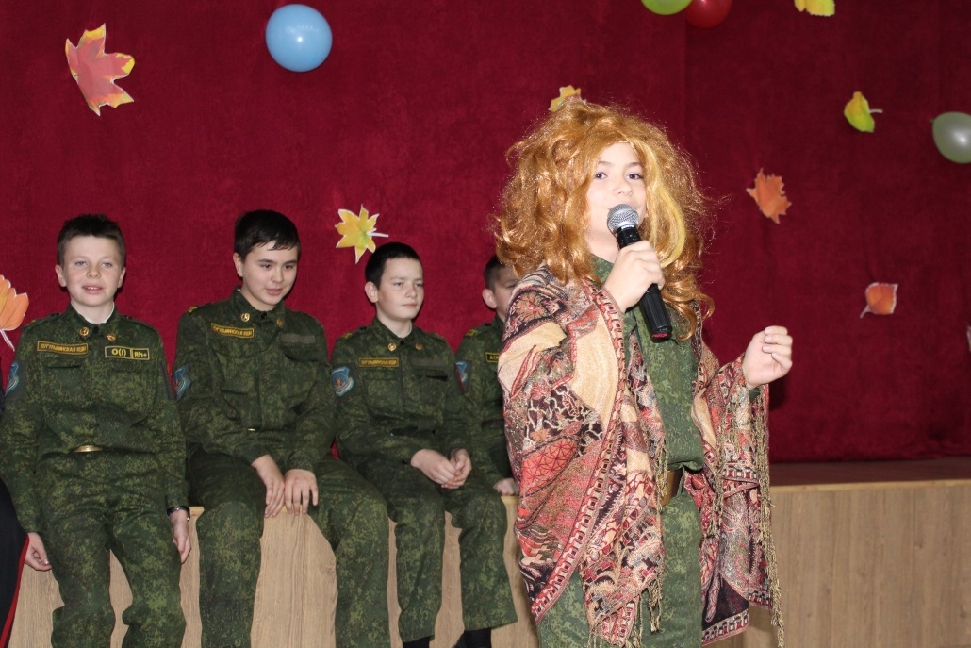
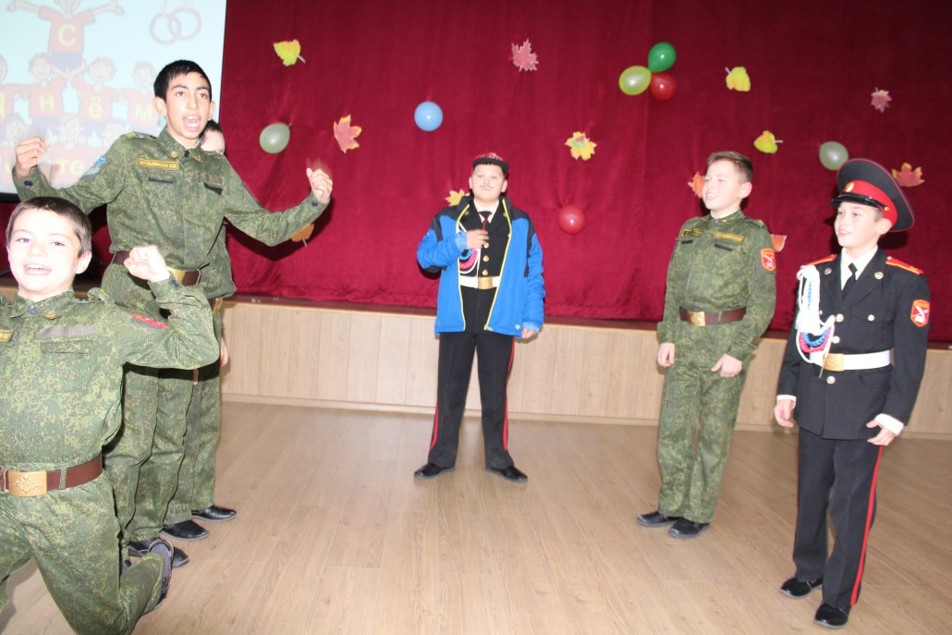
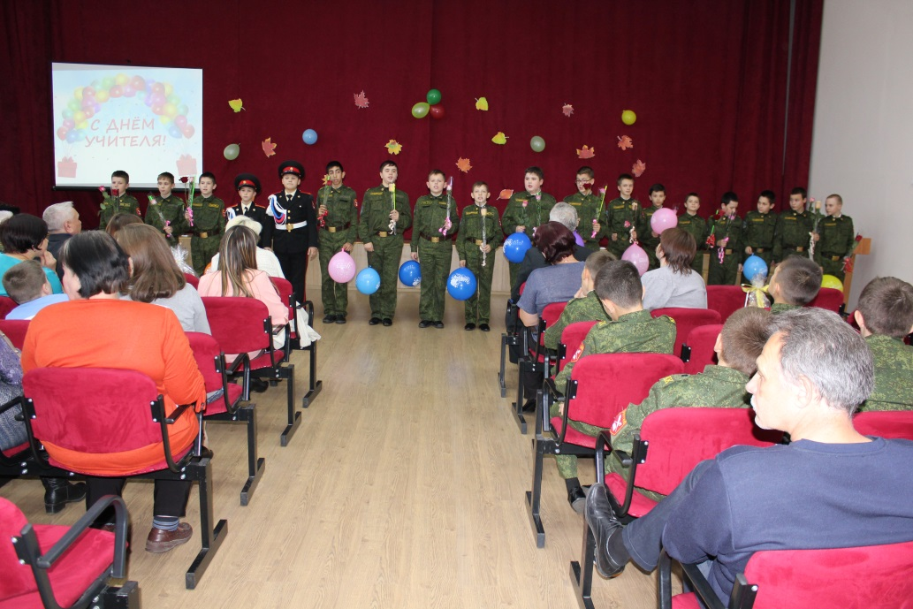
День учителя

Slide 12
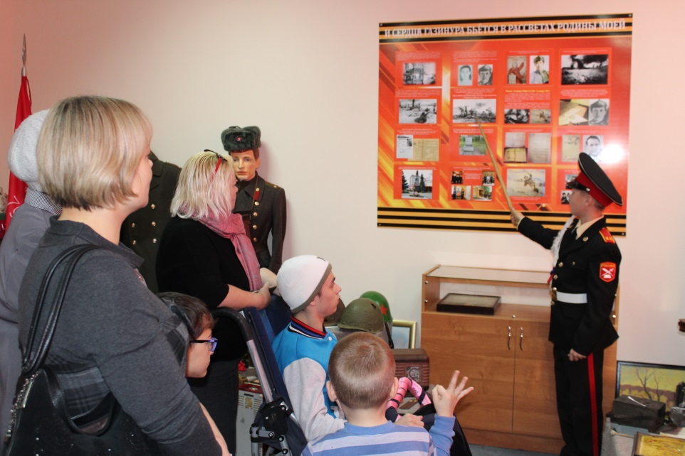
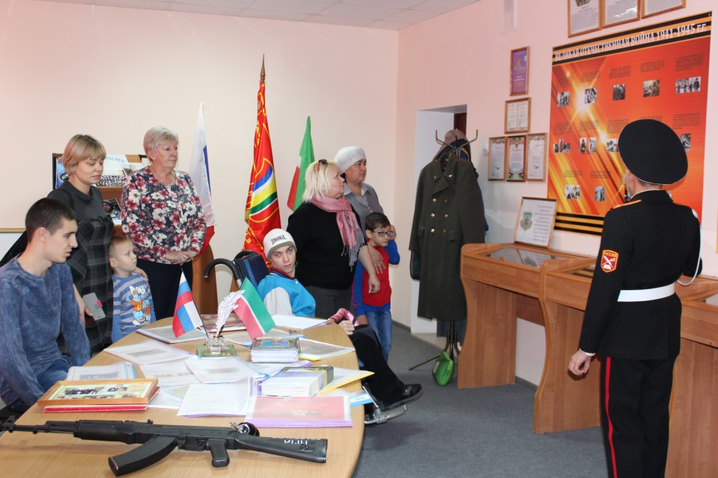
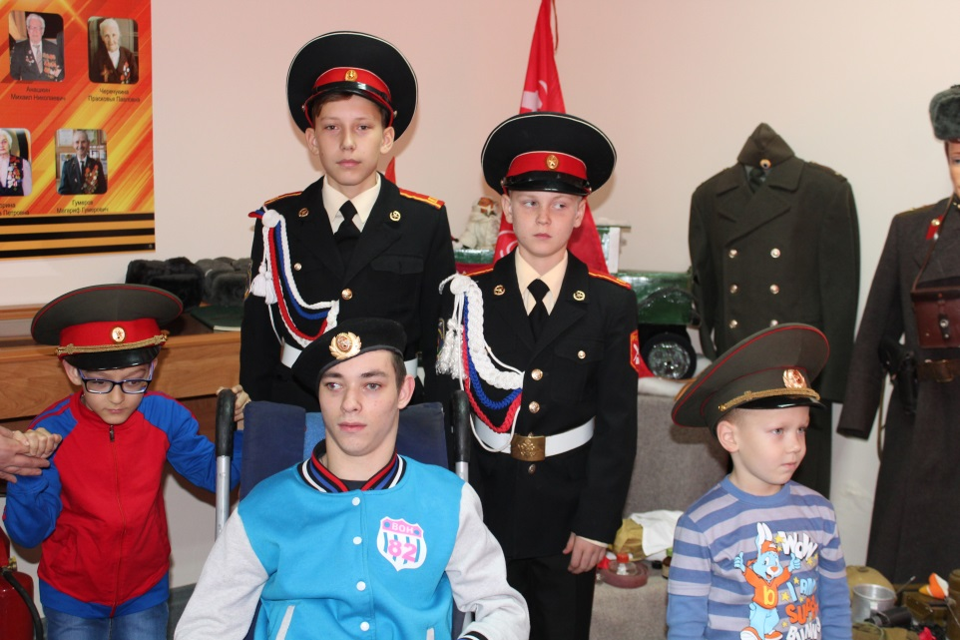
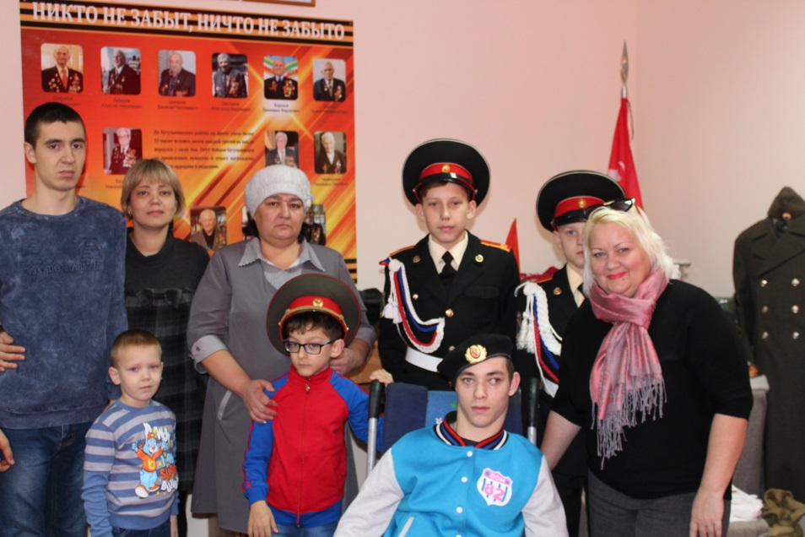
Музейный урок для детей-инвалидов реабилитационного центра «Возрождение»

Slide 13
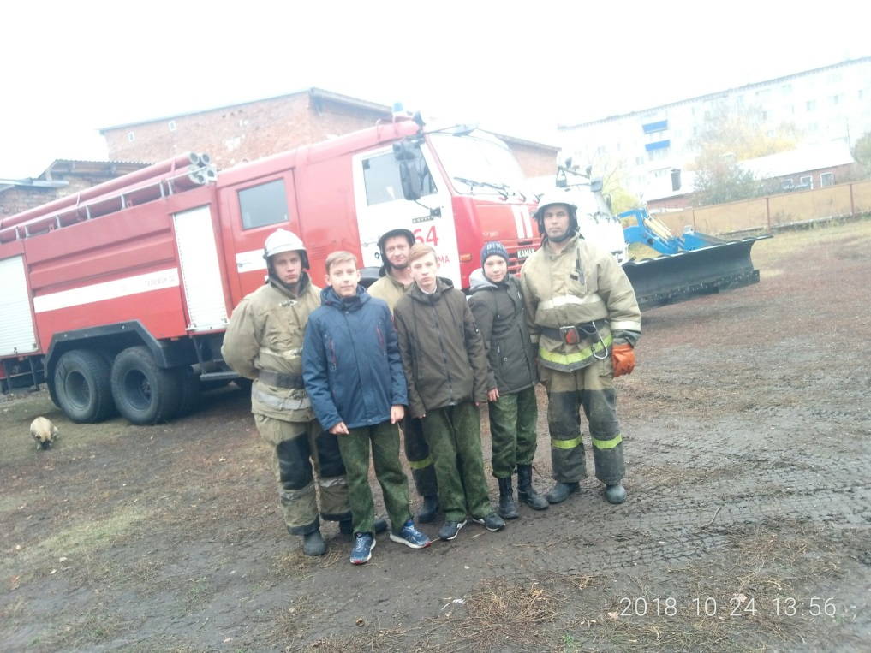
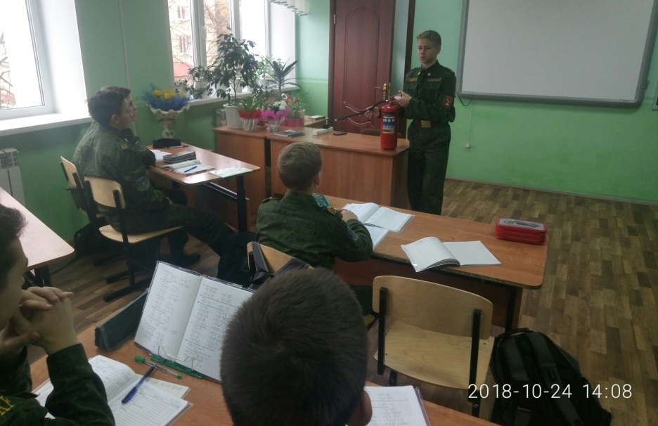
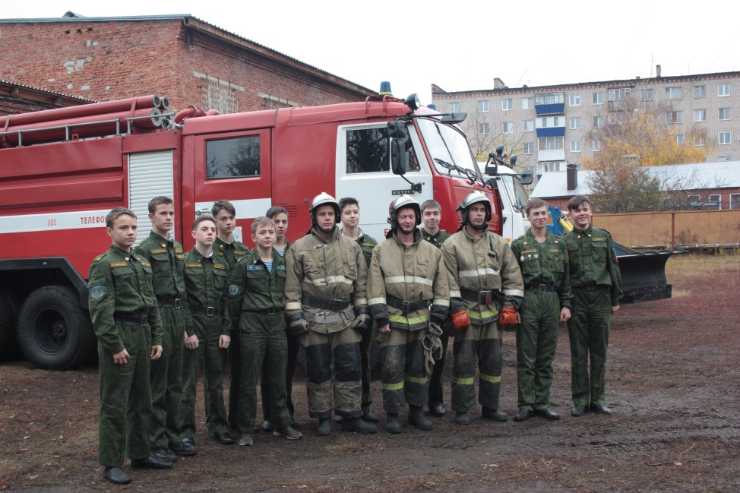
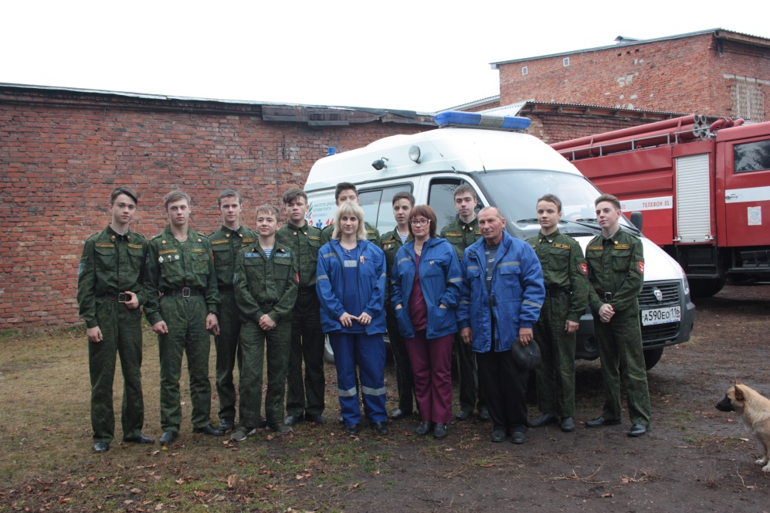
Юные пожарные

Slide 14
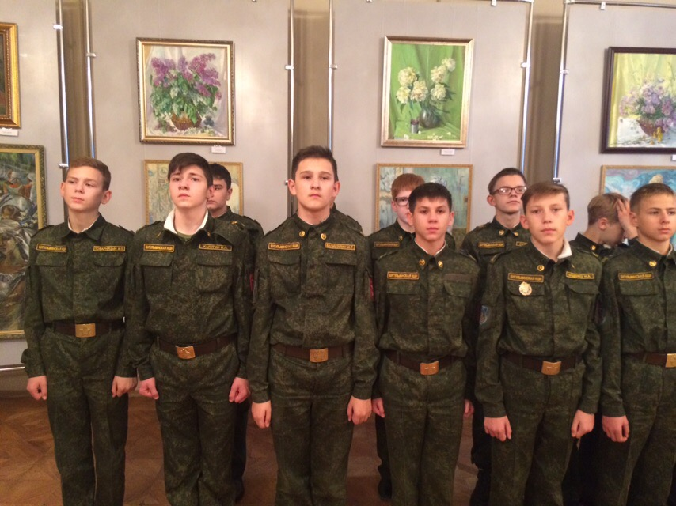
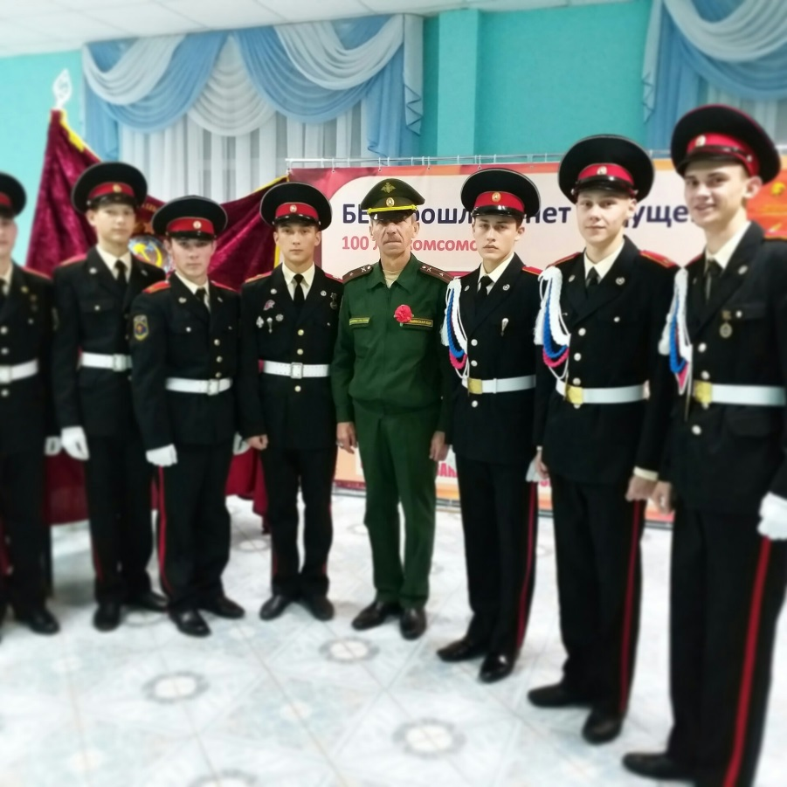
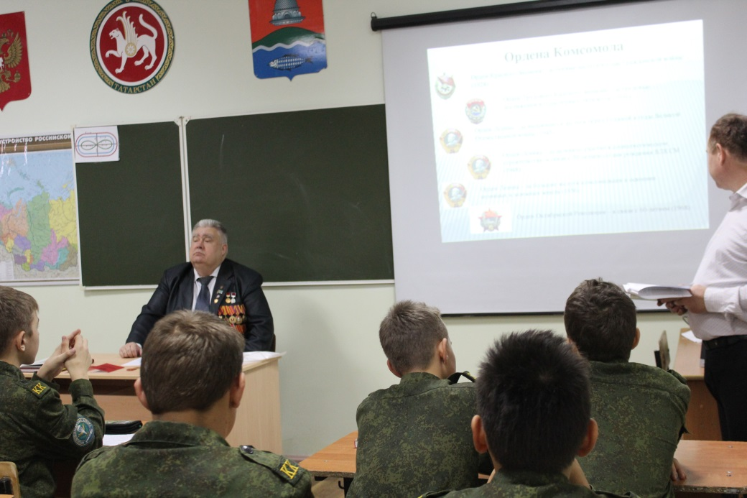
100 лет ВЛКСМ
Кадеты встретились на Парламентском уроке с депутатом Натальиным В.В., участвовали в открытии художественной выставки и на празднике в Доме техники.

Slide 15
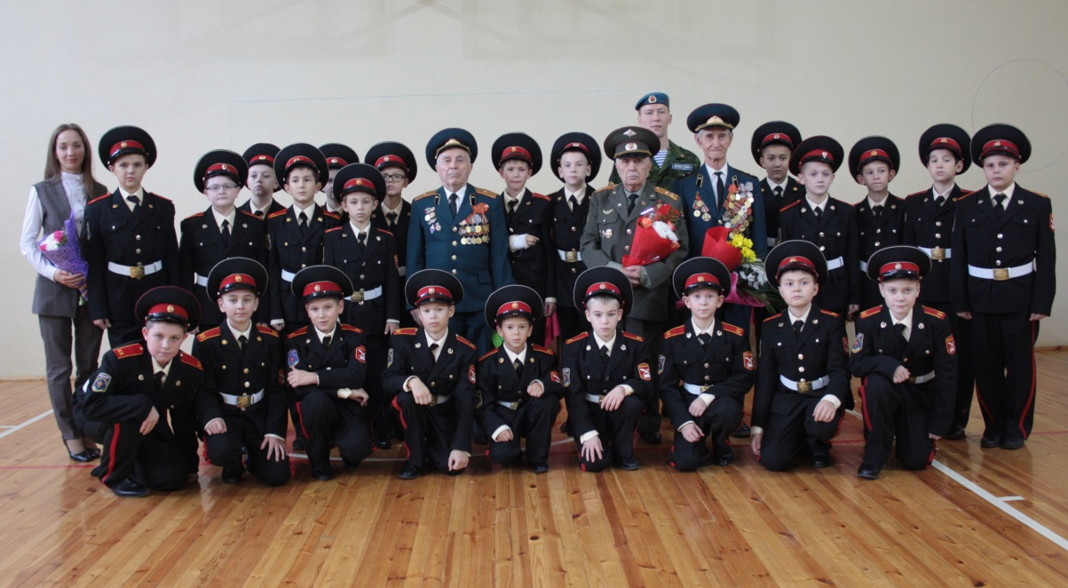


Кадет принимает присягу
27 октября 30 новобранцев вступили в кадетское братство. На празднике присутствовали: военный комиссар Бугульминского района, ветеран ВОВ, ветераны вооруженных сил, представители «Боевого братства». Также проходило присвоение звания вице-младший сержант и старший кадет, Давыдову Д. был вручён значок за 10 прыжков с парашютом.

